Slide 1
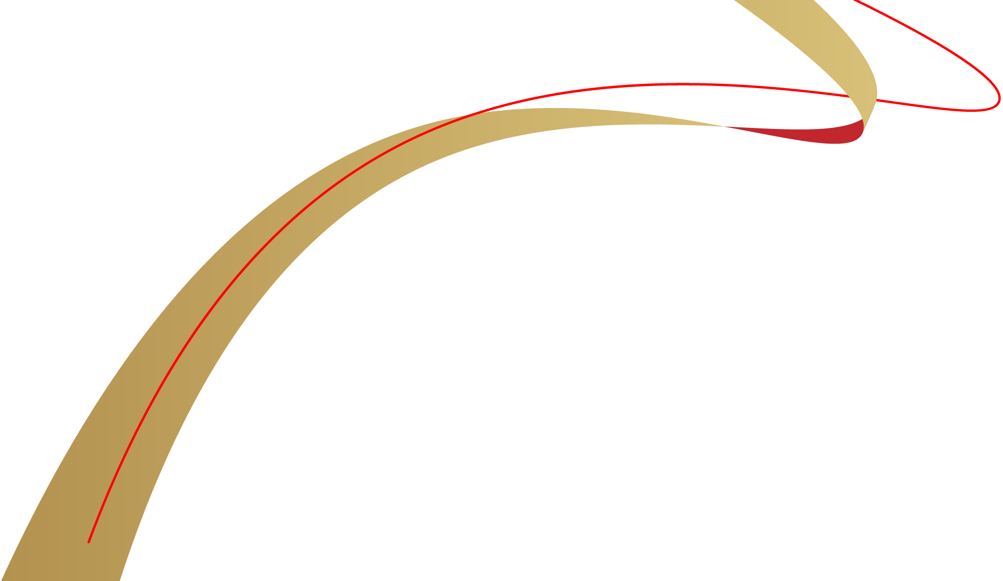

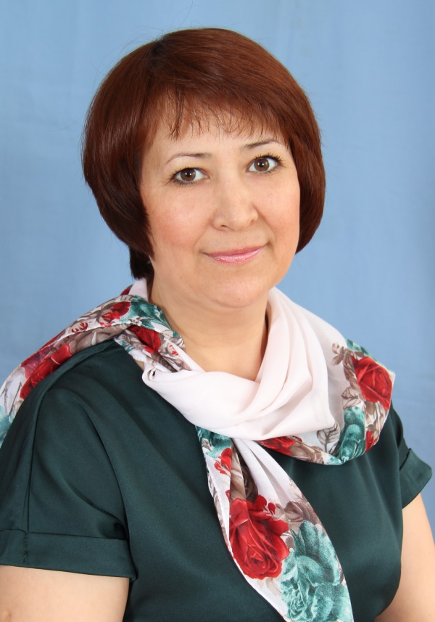
Наши лучшие педагоги
«Если учитель соединяет в себе любовь к делу и ученикам, он совершенный учитель»
Першина Вера Михайловна,
учитель начальных классов
первой квалификационной категории
МБОУ «Гимназия №2»
Чистопольского муниципального района
Республики Татарстан
В рамках Года педагога и наставника награждена
Почетной грамотой
Министерства образования и науки
Республики Татарстан

